Slide 1



context设置token以及互通过程
Institute of Software,Chinese Academy of Sciences
宋小远

Slide 2
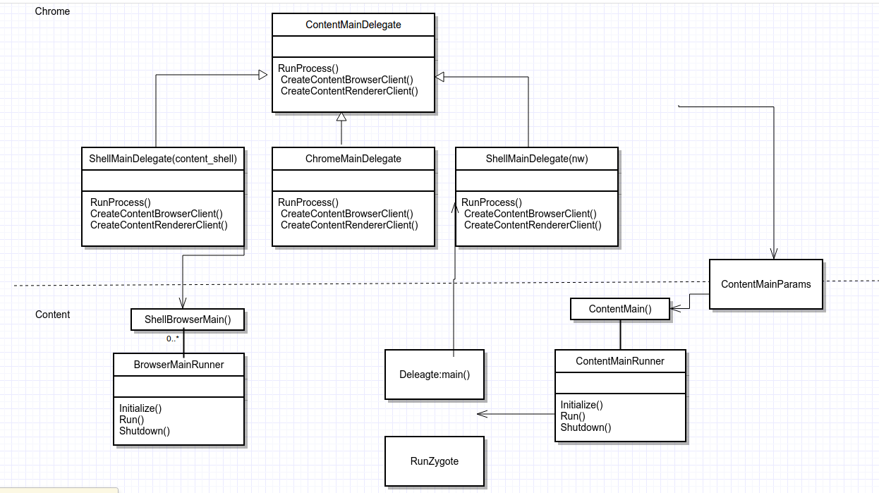
启动过程

Slide 3
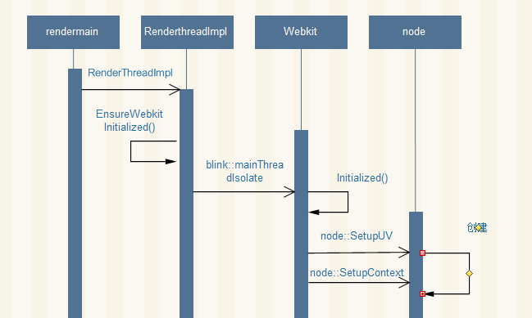
Node.js的uv和cotext的创建

Slide 4
context设置Token和对象注入
首先需要了解的是JavaScript的执行环境是以Frame为单位的，然后Frame把JS的控制权交给ScriptController。
控制DOM元素的Window对象就是由ScriptController创建出来的。所以在创建context以及设置token的时候，都是从Frame类中开始的，只是frame对象通过frameclient来处理的.
具体的过程就是通过ScriptController对象创建windowproxy对象,在创建windowproxy对象的时候就会创建JavaScript的执行环境.最终会调用FrameLoaderClientImpl中的didCreateScriptContext函数.

Slide 5
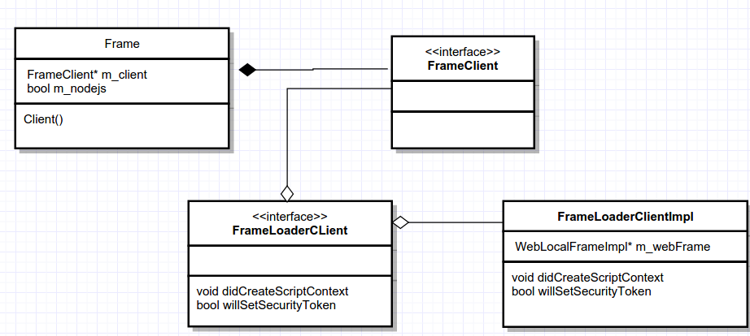
context设置Token和对象注入

Slide 6
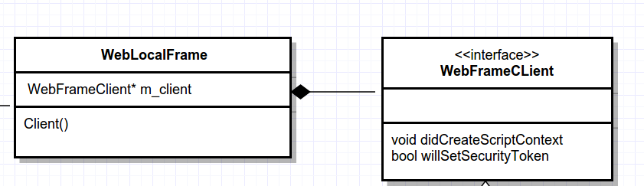
context设置Token和对象注入

Slide 7
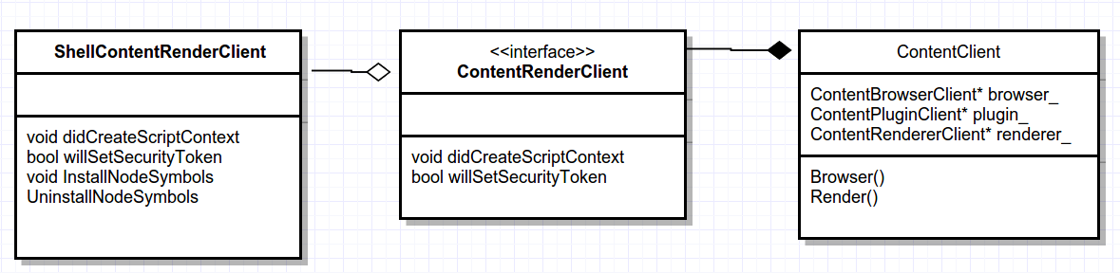
context设置Token和对象注入

Slide 8
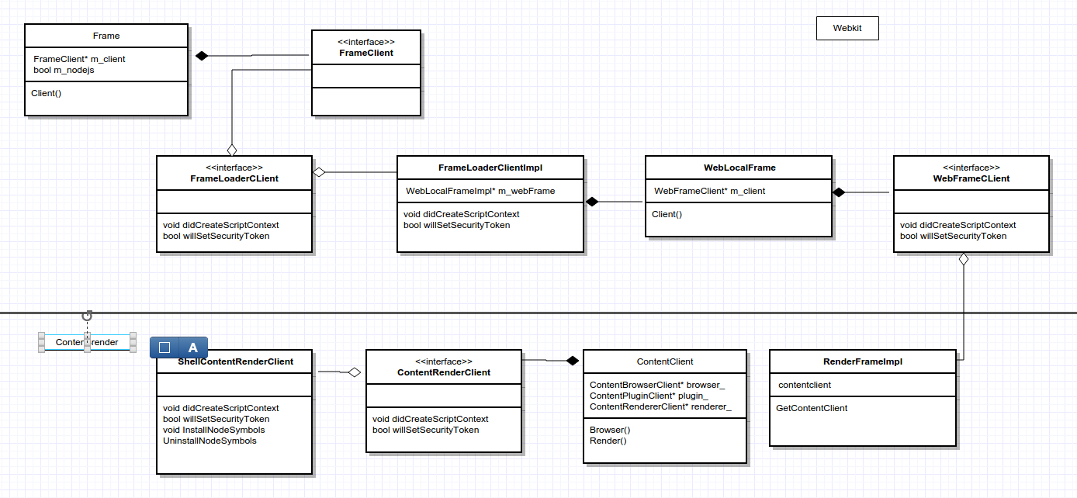
context设置Token和对象注入

Slide 9
谢谢
  谢谢～

